Slide 1
Derin Öğrenme
Prof. Dr. Tuncay YİĞİT
Süleyman Demirel Üniversitesi
Bilgisayar Mühendisliği Bölümü
ISPARTA 2023

Slide 2
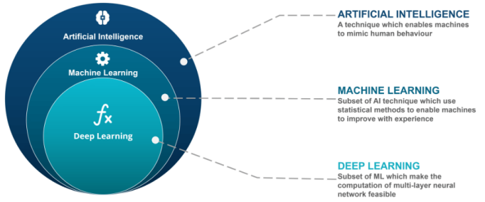
Derin Öğrenme Nedir
Makine öğrenmesinde ve derin öğrenmede, makinelere geçmiş verileri kullanarak tahmin yapma ve öğrenme yeteneği kazandırılır
Makine öğrenmesi, genellikle istatistiksel metotlar yaygın kullanılır; derin öğrenme ise çok katmanlı sinir ağları ile hesaplama yapar.

Slide 3
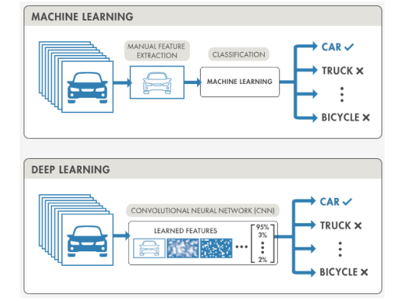
Derin Öğrenme Nedir
Makine öğrenmesinde, genellikle öznitelik çıkarımı manuel yapılır, derin öğrenmede öznitelikler de otomatik olarak öğrenilebilir.

Slide 4
Derin Öğrenme Modelleri
Yaygın kullanılan derin öğrenme modelleri:
Convolutional neural networks(CNN)
Recurrent neural networks(RNN)
Deep Autoencoders(DAN)
Deep belief networks(DBF)
Generative adversarial networks(GAN)

Slide 5
Convolutional neural networks (CNN)
Convolutional neural network (CNN), yapay sinir ağlarının özel bir türüdür.
CNN’ler özellikle görüntü problemlerinde yaygın kullanılan derin öğrenme mimarisidir.
Bir CNN, klasik neural networks yapısına benzer şekilde neuron’lardan oluşur ve öğrenmek için ağırlıklar ile bias değerine sahiptir.
Her neuron girişleri alır, birleştirir ve genellikle non-lineer bir fonksiyon ile çıkış üretir.
CNN uygulamaları girişleri görüntü olarak varsayar ve özellikleri mimariye kodlamamızı sağlar.

Slide 6
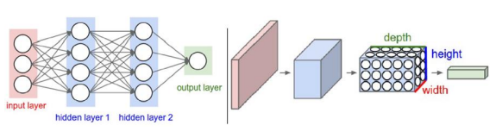
Convolutional neural networks (CNN)
CNN’lerde neuron’lar üç boyutlu olarak düzenlenir.
CNN’lerde her katman 3D giriş alabilir ve 3D çıkış üretebilir.
Giriş katmanı görüntüyü alır.
Giriş katmanının genişlik ve yüksekliği, görüntünün genişlik ve yüksekliği kadardır.
Giriş katmanının derinliği 3 olabilir (red, green, blue).

Slide 7
Convolutional neural networks (CNN)
CNN, convolution ve pooling operatörlerini kullanır.
Bir CNN üç temel katman türüne sahiptir:
Convolutional layer
Pooling layer
Fully-connected layer
Art arda çok sayıda convolution+pooling yapılabilir.
Daha sonra birkaç tane fully connected katmanı bulunur.
Çok etiketli sınıflandırma problemlerinde, en sonda softmax katmanı bulunur.
Fully-connected katmanı üç boyutlu girişi tek boyuta indirgeyerek alır ve bir sınıf etiketi elde eder.
Softmax katmanı çıkış sınıflarının olasılık dağılımını hesaplar.

Slide 8
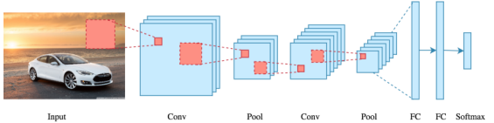
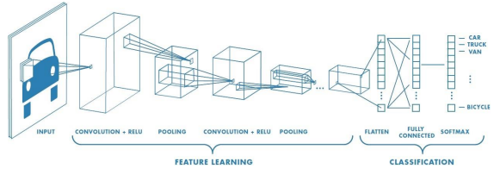
Convolutional neural networks (CNN)

Slide 9
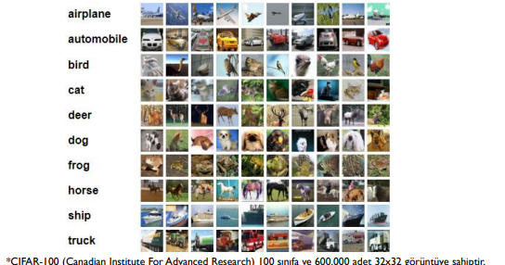
Convolutional neural networks (CNN)
Örnek
CIFAR-10* veriseti, 10 sınıfa ait 60.000 tane 32x32 renkli görüntüye sahiptir (her sınıf için 6.000 görüntü).
50.000 train ve 10.000 test için ayrılabilir.

Slide 10
Convolutional neural networks (CNN)
Yaygın kullanılan CNN mimarileri:
LeNet-5
AlexNet
VGG-16
ResNet
GoogLeNet

Slide 11
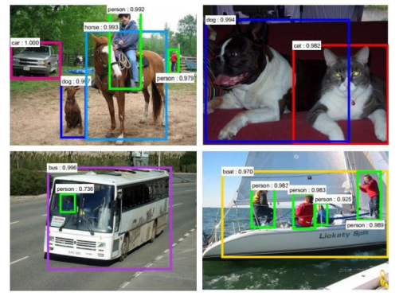
CNN Uygulamaları
Nesne tanımlama

Slide 12
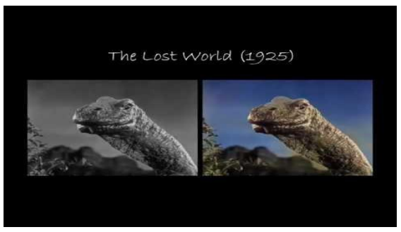
CNN Uygulamaları
Görüntü renklendirme

Slide 13
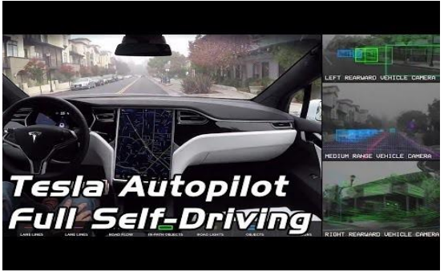
CNN Uygulamaları
Sürücüsüz Otomobil

Slide 14
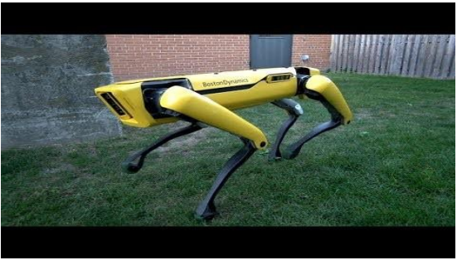
CNN Uygulamaları
Robotik

Slide 15
Recurrent neural networks (RNN)
Tüm problemler sabit uzunlukta girişler ve çıkışlar ile ifade edilemez.
Konuşma tanıma, zaman serileri ve tahmin gibi problemler bilgiyi saklama ve kullanmayı gerektirir.
Örneğin, girişteki bit dizisinde 1 sayısı çift ise EVET, tek ise HAYIR çıkışı üreten sistemde önceki bilgiyi saklamak gerekir (1000010101 -> YES, 100011 -> NO).
Bazı problemlerde sabit uzunlukta giriş her zaman mümkün olmayabilir ve giriş boyutu öncekilerden farklı olabilir.
Tekrarlayan sinir ağları (recurrent neural networks) önceki çıkışı veya gizli katmanın önceki durumlarını da giriş olarak alır.
Herhangi bir t zamanındaki giriş, geçmiş bilgisi ile anlık girişin birleşimidir.

Slide 16
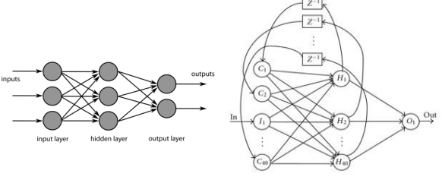
Recurrent neural networks (RNN)
Klasik yapay sinir ağlarında önceki durumlar veya girişler arasında ilişkilendirme yapılmaz.
RNN’lerde önceki girişler veya durumlar ile ilişkilendirme yapılır.

Slide 17
Recurrent neural networks (RNN)
Tüm problemler sabit uzunlukta girişler ve çıkışlar ile ifade edilemez.
Konuşma tanıma, zaman serileri ve tahmin gibi problemler bilgiyi saklama ve kullanmayı gerektirir.
Örneğin, girişteki bit dizisinde 1 sayısı çift ise EVET, tek ise HAYIR çıkışı üreten sistemde önceki bilgiyi saklamak gerekir (1000010101 -> YES, 100011 -> NO).
Bazı problemlerde sabit uzunlukta giriş her zaman mümkün olmayabilir ve giriş boyutu öncekilerden farklı olabilir.
Tekrarlayan sinir ağları (recurrent neural networks) önceki çıkışı veya gizli katmanın önceki durumlarını da giriş olarak alır.
Herhangi bir t zamanındaki giriş, geçmiş bilgisi ile anlık girişin birleşimidir.

Slide 18
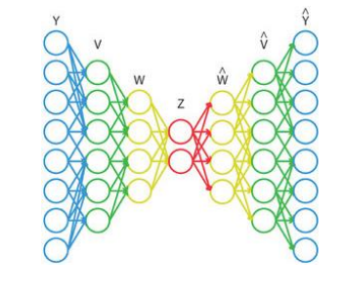
Deep (Derin) Autoencoder (DAN)
Çok sayıda gizli katman kullanılarak derin autoencoder geliştirilebilir.

Slide 19
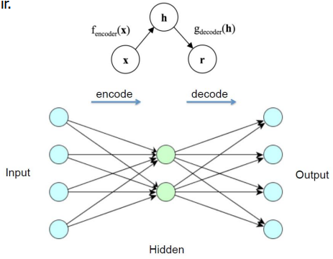
Deep(Derin) Autoencoder (DAN)
Eğer bir AE başarılı tasarlanmış ise, g(f(x)) = x kümesini öğrenir.

Slide 20
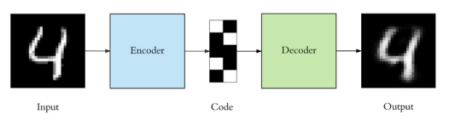
Deep(Derin) Autoencoder (DAN)
Gizli katmanda elde edilen code, girişin özeti veya sıkıştırılmış halidir.
Encoder, girişi sıkıştırır ve code üretir.
Decoder ise, aldığı code ile girişi yeniden elde etmeye çalışır.
Bir AE oluşturmak için, encoding metodu, decoding metodu ve kayıp fonksiyonu gereklidir.

Slide 21
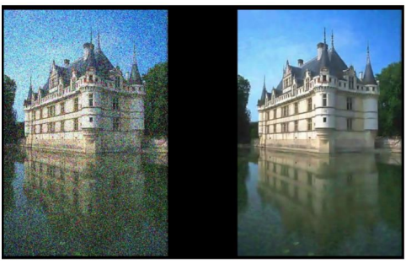
DAN Uygulamaları
Veriyi gürültüden temizlemek amacıyla kullanılır

Slide 22
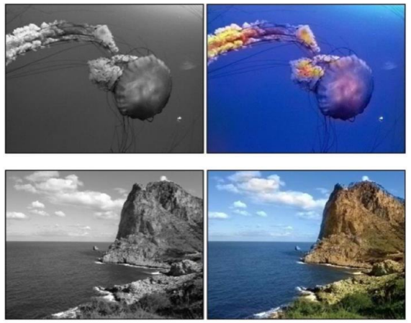
DAN Uygulamaları
Görüntüyü renklendirme amacıyla kullanılmaktadır

Slide 23
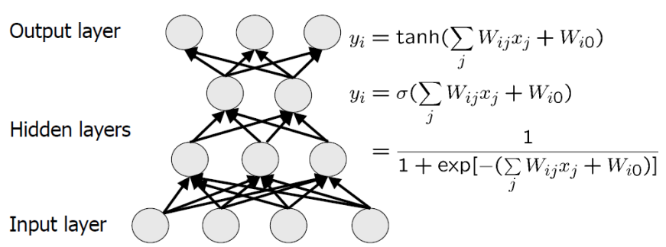
Deep Belıef Networks (DBF)
Derin mimariler çok seviyeli non-linear işlem biriminden oluşur.
Çok sayıda gizli katmana sahip yapay sinir ağları derin mimariye sahiptir.

Slide 24
Deep Belıef Networks (DBF)
Bazı karmaşık problemler shallow neural network yapısıyla istenen düzeyde çözülememektedir.
Backpropagation ile eğitim için etiketlenmiş veriye ihtiyaç duyulur.
Günümüzdeki verilerin büyük bölümü etiketlenmiş değildir.
Çok katmanlı ağlarda backpropagation ile öğrenme süresi genellikle çok uzundur.

Slide 25
Deep Belıef Networks (DBF)
DBN’lerde temel problemlerden birisi parametrelerin başlangıç değerlerini belirlemektir.
Başlangıç ağırlık değeri uygun olmazsa gradient descent ile iyi öğrenme yapılamaz.
DBN’lerde, greedy-layer wise unsupervised learning kullanılır.
Daha iyi sonuç alabilmek için her katmana unsupervised learning yöntemleri ile pre-train yapılır.
İlk katmandan başlanarak tüm katmanlar pre-train yapılır.
Tüm katmanlar pre-train ile initiliaze edilir.
Ardından tüm katmanlar supervised learning yöntemleri kullanılarak fine-tuning yapılır.

Slide 26
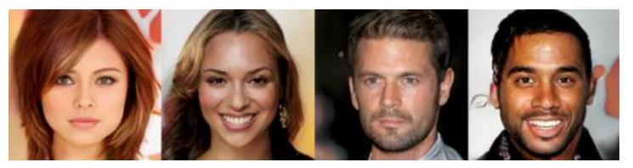
Generative Adversarial Networks(GAN)
Generative adversarial network (üretici çekişmeli ağ) makine öğrenmesinde güncel bir araştırma konusudur.
GAN’ler üretici modeldir ve eğitildikten sonra yeni veriler üretebilirler.
GAN’ler gerçek fotoğraflar gibi fotoğraf üretebilir (insan yüzlerine ait fotoğraflar üretebilir).
Aşağıdaki fotoğrafların hiçbirisi gerçek değildir (fake).

Slide 27
Generative Adversarial Networks(GAN)
Makine öğrenme algoritmaları mevcut veride örüntü algılama çalışmalarında oldukça başarılıdır.
Makine öğrenme algoritmaları sınıflandırma, kümeleme veya regresyon uygulamalarında başarılıdır.
Yeni bir veri üretme çalışmalarında bu algoritmalar yeterli düzeyde başarılı değildir.
2014 yılında Ian Goodfellow tarafından Generative Adversarial Network (GAN) geliştirildi.
GAN’ler gerçekçi veri üretebilmektedir.
GAN’ler makine öğrenmesi tekniklerinin bir türüdür ve aynı anda eğitilen iki modelden oluşur:
Generator (üretici): gerçek dışı veri üretmek için eğitilir.
Discriminatior (ayrıştırıcı): gerçek dışı veriyi gerçek veriden ayırt etmek için eğitilir.

Slide 28
Generative Adversarial Networks(GAN)
Generator uygun veriler üretmeyi öğrenir.
Üretilen örnekler discriminator için üreticinin ürettiği negatif verilerdir.
Discriminator gerçek verilerle üreticinin ürettiği gerçek dışı verileri ayırt eder.
Eğitim başladığında discriminator üreticinin ürettiği fake veriyi kolayca ayırt edebilir.
Eğitim devam ederken üretici gerçeğe çok benzeyen veriler üretmeye başlar.
Eğitim sürecinde hem generator hem de discriminator parametreleri optimize edilir.

Slide 29
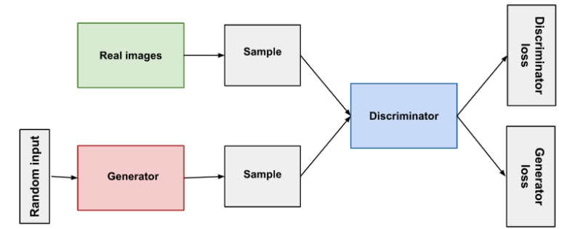
Generative Adversarial Networks(GAN)
Hem generator hem de discriminator yapay sinir ağıdır.
Generator çıkışı doğrudan discriminator girişine bağlıdır.
Backpropagation ile öğrenme sürecinde discriminator hata değeri hesaplar.
Hesaplanan hata değerine göre generator’ın ağırlıkları güncellenir.

Slide 30
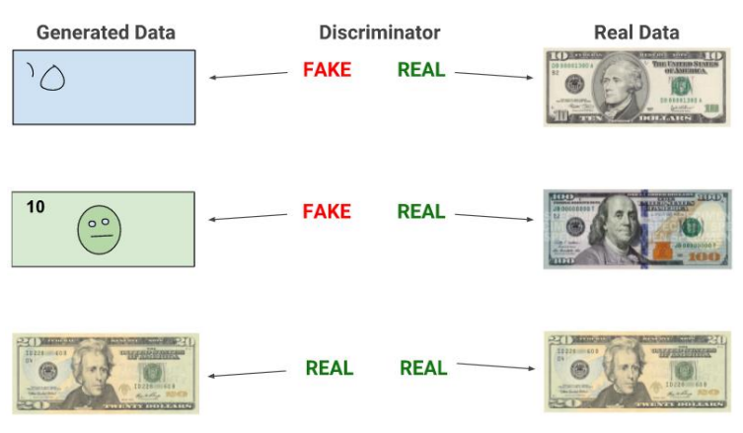
Generative Adversarial Networks(GAN)
Eğitim başarılı bir şekilde tamamlandığında discriminator üreticinin ürettiği ile gerçek veriyi ayırt edemez hale gelir.

Slide 31
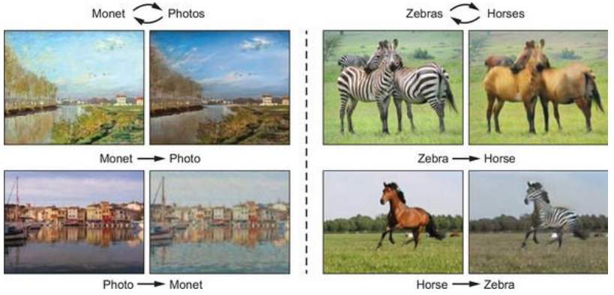
GAN Uygulamaları
Görüntü-görüntü dönüşümü
GAN’ler boyama resimden gerçek fotoğraf üretebilir.
GAN’ler zebra görüntüsünü ata dönüştürebilir veya tersini gerçekleştirebilir.

Slide 32
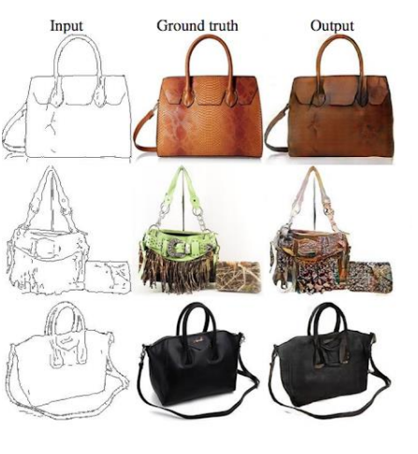
GAN Uygulamaları
Görüntü-görüntü dönüşümü
GAN’ler eskizlerden gerçek fotoğraf görüntüsü üretebilir.

Slide 33
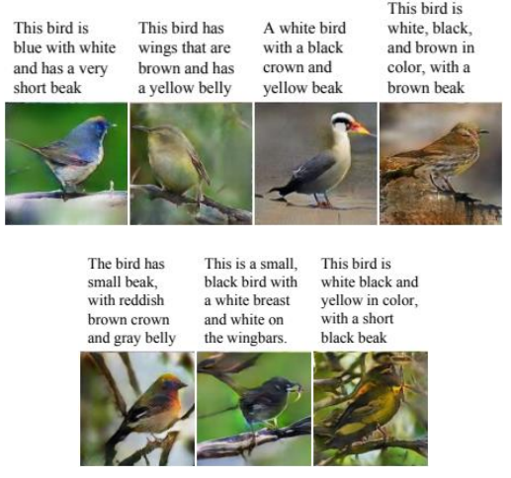
GAN Uygulamaları
Metinden görüntü sentezleme
GAN’ler girilen bir metin için görüntü üretebilir.

